Slide 1
L06 · Codex + FDE
用 Eval Harness 汇总证据和等级
主线：把多个 Eval 汇成唯一决策、唯一退出码和可复用报告，同时测出 Memory 的负迁移
FlowERP × 自进化研发交付工作台
01
Notes:
课堂类型：质量控制台
本页判断：用 Eval Harness 汇总证据和等级
课程主线：把多个 Eval 汇成唯一决策、唯一退出码和可复用报告，同时测出 Memory 的负迁移
讲授动作：先让学员判断，再运行真实命令或核对权威状态。
停顿点：学生能说明本页证据如何改变判断后再继续。
交接物：本页判断、证据缺口或运行产物。
验证入口：python -X utf8 -m eval.harness --suite blocking
边界：Memory 不能用召回率验收，必须看后序任务是否改善
[Sources]
- D:\work\CodexFDE\docs\courses\L06-用Harness汇总证据和等级.md
- D:\work\CodexFDE\course\tasks\L06-Harness证据汇总.md
- D:\work\CodexFDE\AGENTS.md
[/Sources]

Slide 2
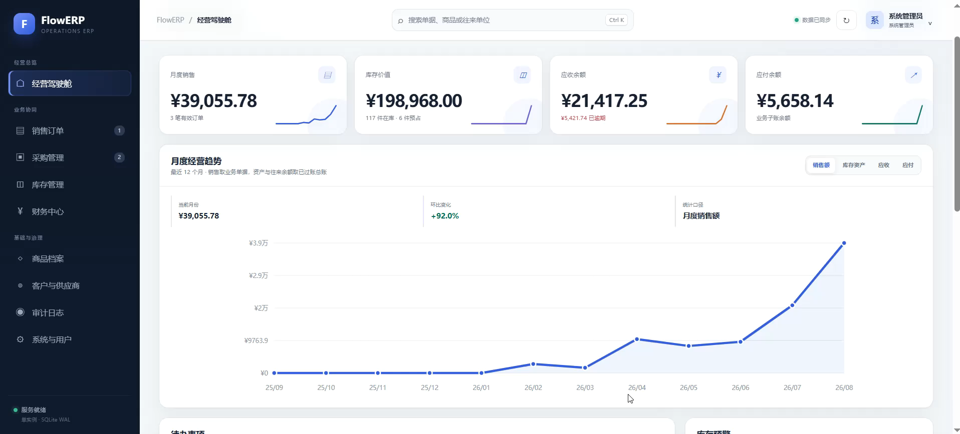
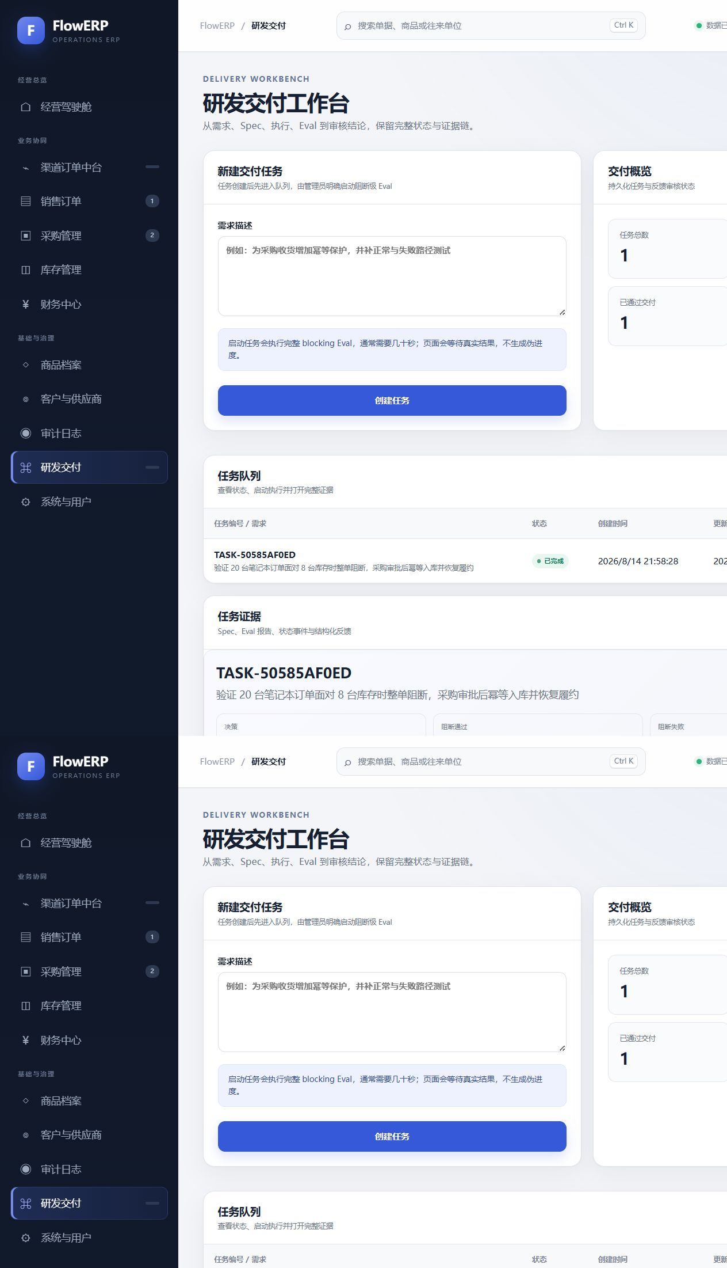
L06 · 真实项目截图
// LIVE STATE + PROOF
先看控制台：逐条证据比总分更重要
工作台证据区域展示可追溯的 Eval 结果
02
Notes:
课堂类型：质量控制台
本页判断：先看控制台：逐条证据比总分更重要
课程主线：把多个 Eval 汇成唯一决策、唯一退出码和可复用报告，同时测出 Memory 的负迁移
讲授动作：先让学员判断，再运行真实命令或核对权威状态。
停顿点：学生能说明本页证据如何改变判断后再继续。
交接物：本页判断、证据缺口或运行产物。
验证入口：python -X utf8 -m eval.harness --suite blocking
边界：Memory 不能用召回率验收，必须看后序任务是否改善
[Sources]
- D:\work\CodexFDE\docs\courses\L06-用Harness汇总证据和等级.md
- D:\work\CodexFDE\course\tasks\L06-Harness证据汇总.md
- D:\work\CodexFDE\docs\courses\assets\web-07-delivery-evidence.png
- D:\work\CodexFDE\AGENTS.md
[/Sources]

Slide 3
L06 · 质量控制台
测试很多，仍可能得不出可执行的放行结论
01
02
03
04
只看表面
只看输出
只看历史
真正标准
observing 波动被误设为
阻断，或报告失败但进程退出 0
Agent 说完成
不等于权威状态正确
相似经验
不等于当前合同
结果、轨迹、责任
三者同时成立
本页只解决一个冲突：observing 波动被误设为阻断，或报告失败但进程退出 0
裁决标准：decision、blocking 数量和退出码必须一致
03
Notes:
课堂类型：质量控制台
本页判断：测试很多，仍可能得不出可执行的放行结论
课程主线：把多个 Eval 汇成唯一决策、唯一退出码和可复用报告，同时测出 Memory 的负迁移
讲授动作：先让学员判断，再运行真实命令或核对权威状态。
停顿点：学生能说明本页证据如何改变判断后再继续。
交接物：本页判断、证据缺口或运行产物。
验证入口：python -X utf8 -m eval.harness --suite blocking
边界：Memory 不能用召回率验收，必须看后序任务是否改善
[Sources]
- D:\work\CodexFDE\docs\courses\L06-用Harness汇总证据和等级.md
- D:\work\CodexFDE\course\tasks\L06-Harness证据汇总.md
- D:\work\CodexFDE\AGENTS.md
[/Sources]

Slide 4
L06 · 先下注
先签字，再看方法
01
02
03
blocking / observing 怎样退出？
异常或报告失败能算通过吗？
哪些字段必须稳定复用？
写下当前判断与证据需求
写下反证条件与不变状态
写下最大风险与责任边界
第一次签字｜逐题提交：判断 + 依据 + 最大风险
课堂收件物：版本化 Harness JSON 与 Memory 后序任务对照指标
先独立签字；提交后再进入 Markdown 查证
04
Notes:
课堂类型：质量控制台
本页判断：先签字，再看方法
课程主线：把多个 Eval 汇成唯一决策、唯一退出码和可复用报告，同时测出 Memory 的负迁移
讲授动作：读完三项裁决问题后停止翻页，不显示方法答案。
停顿点：收齐“选择 + 依据 + 最大风险”的第一次签字后再继续。
交接物：第一次签字。
验证入口：python -X utf8 -m eval.harness --suite blocking
边界：Memory 不能用召回率验收，必须看后序任务是否改善
[Sources]
- D:\work\CodexFDE\docs\courses\L06-用Harness汇总证据和等级.md
- D:\work\CodexFDE\course\tasks\L06-Harness证据汇总.md
- D:\work\CodexFDE\AGENTS.md
[/Sources]

Slide 5
L06 · 系统边界
Harness 是运行控制面，Eval 只是其中的质量仪器
01
CONTEXT / 读什么
当前事实、版本、来源与排除理由
eval/harness.py
02
EXECUTION / 做什么
Agent 只执行有 Schema、有授权的动作
python -X utf8 -m eval.harness --suite blocking
03
CONTROL / 何时停
decision、blocking 数量和退出码必须一致
Harness · Loop · Graph
04
CONNECTION / 接什么
MCP 负责连接，Tool 负责一次动作
MCP · Tools · Router
05
MEMORY / 继承什么
Memory 不能用召回率验收，必须看后序任务是否改善
来源 · Scope · 版本 · ACL
飞轮：版本化 Harness JSON 与 Memory 后序任务对照指标 → 把同一裁决入口接到本地 Stop Hook
05
Notes:
课堂类型：质量控制台
本页判断：Harness 是运行控制面，Eval 只是其中的质量仪器
课程主线：把多个 Eval 汇成唯一决策、唯一退出码和可复用报告，同时测出 Memory 的负迁移
讲授动作：先让学员判断，再运行真实命令或核对权威状态。
停顿点：学生能说明本页证据如何改变判断后再继续。
交接物：本页判断、证据缺口或运行产物。
验证入口：python -X utf8 -m eval.harness --suite blocking
边界：Memory 不能用召回率验收，必须看后序任务是否改善
[Sources]
- D:\work\CodexFDE\docs\courses\L06-用Harness汇总证据和等级.md
- D:\work\CodexFDE\course\tasks\L06-Harness证据汇总.md
- D:\work\CodexFDE\AGENTS.md
[/Sources]

Slide 6
L06 · 验收矩阵
blocking 与 observing 的差别在决策后果
每一行都改变一个可观察状态，并留下下一步所需证据。
对象 / 风险
现场动作
留下资产
过关证据
01
一个 suite 入口
eval/harness.py
harness
散落命令
02
blocking/observing
eval/cases.py
severity
等级混乱
03
版本化 JSON
report.json
report
文本日志
04
看负迁移与首轮通过
tests/
17 项阻断检查通过且报告可被 Hook、CI、Loop 复用
Memory 效果
06
Notes:
课堂类型：质量控制台
本页判断：blocking 与 observing 的差别在决策后果
课程主线：把多个 Eval 汇成唯一决策、唯一退出码和可复用报告，同时测出 Memory 的负迁移
讲授动作：先让学员判断，再运行真实命令或核对权威状态。
停顿点：学生能说明本页证据如何改变判断后再继续。
交接物：本页判断、证据缺口或运行产物。
验证入口：python -X utf8 -m eval.harness --suite blocking
边界：Memory 不能用召回率验收，必须看后序任务是否改善
[Sources]
- D:\work\CodexFDE\docs\courses\L06-用Harness汇总证据和等级.md
- D:\work\CodexFDE\course\tasks\L06-Harness证据汇总.md
- D:\work\CodexFDE\AGENTS.md
[/Sources]

Slide 7
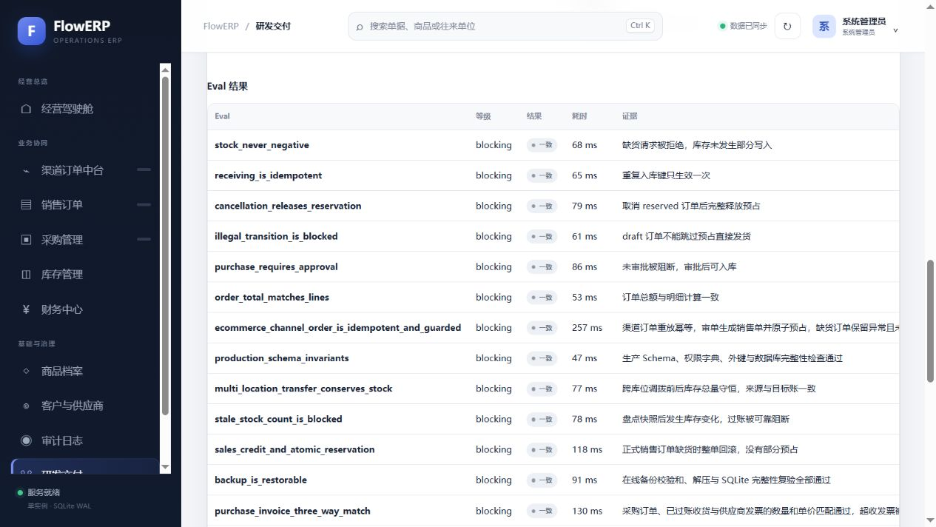
L06 · 真实项目截图
// LIVE STATE + PROOF
十七项检查共享同一列结构和证据口径
真实项目：研发交付页逐条展示 Harness 结果与直接证据
07
Notes:
课堂类型：质量控制台
本页判断：十七项检查共享同一列结构和证据口径
课程主线：把多个 Eval 汇成唯一决策、唯一退出码和可复用报告，同时测出 Memory 的负迁移
讲授动作：先让学员判断，再运行真实命令或核对权威状态。
停顿点：学生能说明本页证据如何改变判断后再继续。
交接物：本页判断、证据缺口或运行产物。
验证入口：python -X utf8 -m eval.harness --suite blocking
边界：Memory 不能用召回率验收，必须看后序任务是否改善
[Sources]
- D:\work\CodexFDE\docs\courses\L06-用Harness汇总证据和等级.md
- D:\work\CodexFDE\course\tasks\L06-Harness证据汇总.md
- D:\work\CodexFDE\docs\courses\assets\web-09-delivery-evidence-fixed.png
- D:\work\CodexFDE\AGENTS.md
[/Sources]

Slide 8
L06 · 阻断级验收
decision、blocking 数量与退出码必须三角一致
同一条规则必须用红灯和绿灯同时证明：decision、blocking 数量和退出码必须一致
QUALITY GATE
FAIL
PASS
已知错误实现
独立 Harness 报告
observing 波动被误设为阻断 ，或报告失败但进程退出 0
17 项阻断检查通过且报告可被 Hook、CI、Loop …
失败后不变
具名验收
Memory 不能用召回率验收，必须看后序任务是否改善
版本化 Harness JSON 与 Memory 后…
只有 PASS + 证据 + 责任人才能进入下一状态
08
Notes:
课堂类型：质量控制台
本页判断：decision、blocking 数量与退出码必须三角一致
课程主线：把多个 Eval 汇成唯一决策、唯一退出码和可复用报告，同时测出 Memory 的负迁移
讲授动作：先让学员判断，再运行真实命令或核对权威状态。
停顿点：学生能说明本页证据如何改变判断后再继续。
交接物：本页判断、证据缺口或运行产物。
验证入口：python -X utf8 -m eval.harness --suite blocking
边界：Memory 不能用召回率验收，必须看后序任务是否改善
[Sources]
- D:\work\CodexFDE\docs\courses\L06-用Harness汇总证据和等级.md
- D:\work\CodexFDE\course\tasks\L06-Harness证据汇总.md
- D:\work\CodexFDE\AGENTS.md
[/Sources]

Slide 9
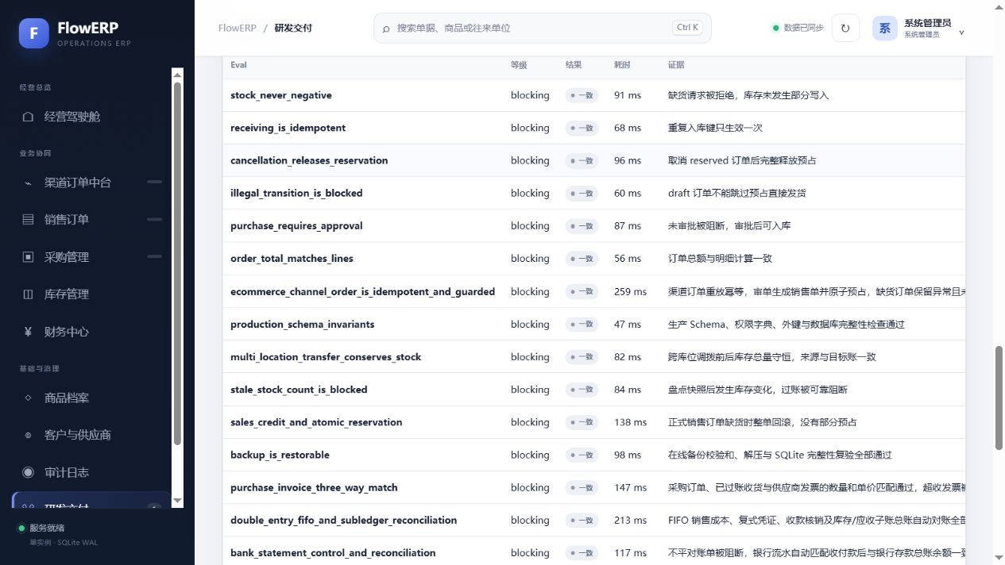
L06 · 真实项目截图
// LIVE STATE + PROOF
裁决必须进入事件链，而不只停在报告文件
真实项目：当前基线的 Blocking Eval 共享统一列结构和证据口径
09
Notes:
课堂类型：质量控制台
本页判断：裁决必须进入事件链，而不只停在报告文件
课程主线：把多个 Eval 汇成唯一决策、唯一退出码和可复用报告，同时测出 Memory 的负迁移
讲授动作：先让学员判断，再运行真实命令或核对权威状态。
停顿点：学生能说明本页证据如何改变判断后再继续。
交接物：本页判断、证据缺口或运行产物。
验证入口：python -X utf8 -m eval.harness --suite blocking
边界：Memory 不能用召回率验收，必须看后序任务是否改善
[Sources]
- D:\work\CodexFDE\docs\courses\L06-用Harness汇总证据和等级.md
- D:\work\CodexFDE\course\tasks\L06-Harness证据汇总.md
- D:\work\CodexFDE\docs\courses\assets\web-24-delivery-blocking-eval.png
- D:\work\CodexFDE\AGENTS.md
[/Sources]

Slide 10
L06 · 决策指标
Memory 验收看后序任务改善，不看召回率虚荣指标
01
01
01
01
MAINLINE
FAILURE
COMMAND
HANDOFF
只追一宗业务事件
必须真实变红
统一入口复验
具名交接
课前
课中
课后
本讲完成回路
observing 波动被误设为阻断，或报告失…
python -X utf8 -m eval.…
版本化 Harness JSON 与 Memo…
指标只服务一个判断：Harness 的核心是统一裁决口径，不是再造一个测试框架
10
Notes:
课堂类型：质量控制台
本页判断：Memory 验收看后序任务改善，不看召回率虚荣指标
课程主线：把多个 Eval 汇成唯一决策、唯一退出码和可复用报告，同时测出 Memory 的负迁移
讲授动作：先让学员判断，再运行真实命令或核对权威状态。
停顿点：学生能说明本页证据如何改变判断后再继续。
交接物：本页判断、证据缺口或运行产物。
验证入口：python -X utf8 -m eval.harness --suite blocking
边界：Memory 不能用召回率验收，必须看后序任务是否改善
[Sources]
- D:\work\CodexFDE\docs\courses\L06-用Harness汇总证据和等级.md
- D:\work\CodexFDE\course\tasks\L06-Harness证据汇总.md
- D:\work\CodexFDE\AGENTS.md
[/Sources]

Slide 11
L06 · 责任交接
Harness 判结果，但不替 Agent 编根因故事
Agent / Codex
负责
不得
交付
eval/harness.py
理解上下文并执行 python -X utf8 -m eval.harn…
越过：decision、blocking 数量和退出码必…
Eval / Harness
负责
不得
交付
report.json
验证：17 项阻断检查通过且报告可被 Hook、CI、Loop …
为通过而降低断言
具名审核人
负责
不得
交付
批准 / 打回
确认业务结果、权限与剩余风险
把最终责任交给模型
共同前提：Memory 不能用召回率验收，必须看后序任务是否改善
11
Notes:
课堂类型：质量控制台
本页判断：Harness 判结果，但不替 Agent 编根因故事
课程主线：把多个 Eval 汇成唯一决策、唯一退出码和可复用报告，同时测出 Memory 的负迁移
讲授动作：先让学员判断，再运行真实命令或核对权威状态。
停顿点：学生能说明本页证据如何改变判断后再继续。
交接物：本页判断、证据缺口或运行产物。
验证入口：python -X utf8 -m eval.harness --suite blocking
边界：Memory 不能用召回率验收，必须看后序任务是否改善
[Sources]
- D:\work\CodexFDE\docs\courses\L06-用Harness汇总证据和等级.md
- D:\work\CodexFDE\course\tasks\L06-Harness证据汇总.md
- D:\work\CodexFDE\AGENTS.md
[/Sources]

Slide 12
L06 · 收件物
Hook、CI、Loop 和 Graph 只复用同一报告
01
eval/harness.py
聚合、等级与退出码
SOURCE
02
eval/cases.py
可独立运行的评测案例
STATE
03
report.json
权威机器证据
CONTROL
04
tests/
基础回归来源
EVIDENCE
05
memory_usage
帮助、无影响、负迁移
HANDOFF
最终交付：版本化 Harness JSON 与 Memory 后序任务对照指标
12
Notes:
课堂类型：质量控制台
本页判断：Hook、CI、Loop 和 Graph 只复用同一报告
课程主线：把多个 Eval 汇成唯一决策、唯一退出码和可复用报告，同时测出 Memory 的负迁移
讲授动作：先让学员判断，再运行真实命令或核对权威状态。
停顿点：学生能说明本页证据如何改变判断后再继续。
交接物：本页判断、证据缺口或运行产物。
验证入口：python -X utf8 -m eval.harness --suite blocking
边界：Memory 不能用召回率验收，必须看后序任务是否改善
[Sources]
- D:\work\CodexFDE\docs\courses\L06-用Harness汇总证据和等级.md
- D:\work\CodexFDE\course\tasks\L06-Harness证据汇总.md
- D:\work\CodexFDE\AGENTS.md
[/Sources]

Slide 13
第二次签字：是否改判
→ 打开 VS Code
13
Notes:
课堂类型：质量控制台
本页判断：唯一入口已经存在，人和 Agent 仍可能忘记运行
课程主线：把多个 Eval 汇成唯一决策、唯一退出码和可复用报告，同时测出 Memory 的负迁移
讲授动作：切换到 VS Code，运行本讲任务；不要在 PPT 中代替学生执行。
停顿点：取得新的运行证据后，完成第二次签字。
交接物：VS Code 任务与第二次签字。
验证入口：python -X utf8 -m eval.harness --suite blocking
边界：Memory 不能用召回率验收，必须看后序任务是否改善
[Sources]
- D:\work\CodexFDE\docs\courses\L06-用Harness汇总证据和等级.md
- D:\work\CodexFDE\course\tasks\L06-Harness证据汇总.md
- D:\work\CodexFDE\AGENTS.md
[/Sources]

